Slide 1
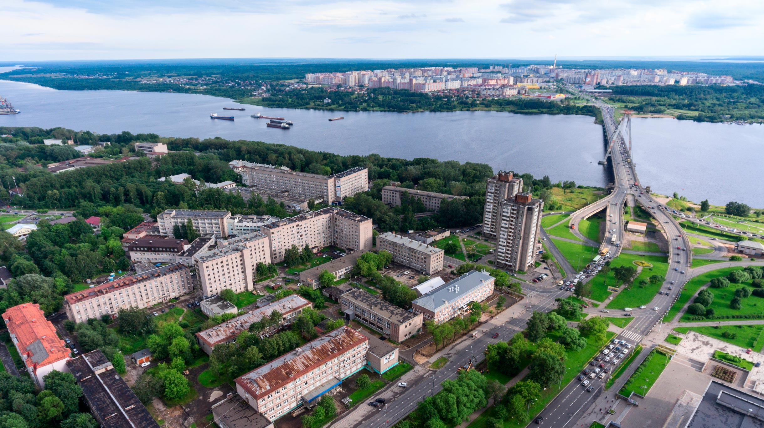
УЧАСТИЕ БИЗНЕСА В ГОРОДСКИХ ПРОЕКТАХ
2020

Slide 2
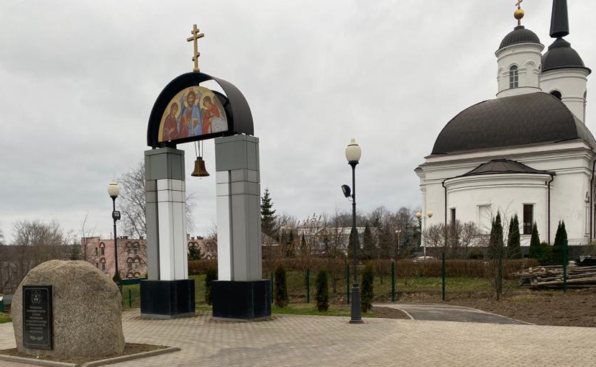
УЧАСТНИКИ ПРОЕКТА
«РЕКОНСТРУКЦИЯ СКВЕРА ЧЕРНОБЫЛЬЦЕВ»
УЧАСТИЕ В ПРОЕКТЕ:
Замена бетонного забора на современный забор компании «ЮниФенс». Строительство тротуара с восстановлением благоустройства территории
СУММА ВЛОЖЕНИЙ – 800 000 руб.
ООО «ТЕПЛИЧНЫЙ КОМПЛЕКС «НОВЫЙ»
Генеральный директор: СТОЛБОВ СЕРГЕЙ ВАСИЛЬЕВИЧ
ООО «ЧЕРЕПОВЕЦДОРСТРОЙ»
Генеральный директор: МАКАРОВ ЮРИЙ АЛЕКСАНДРОВИЧ
2

Slide 3
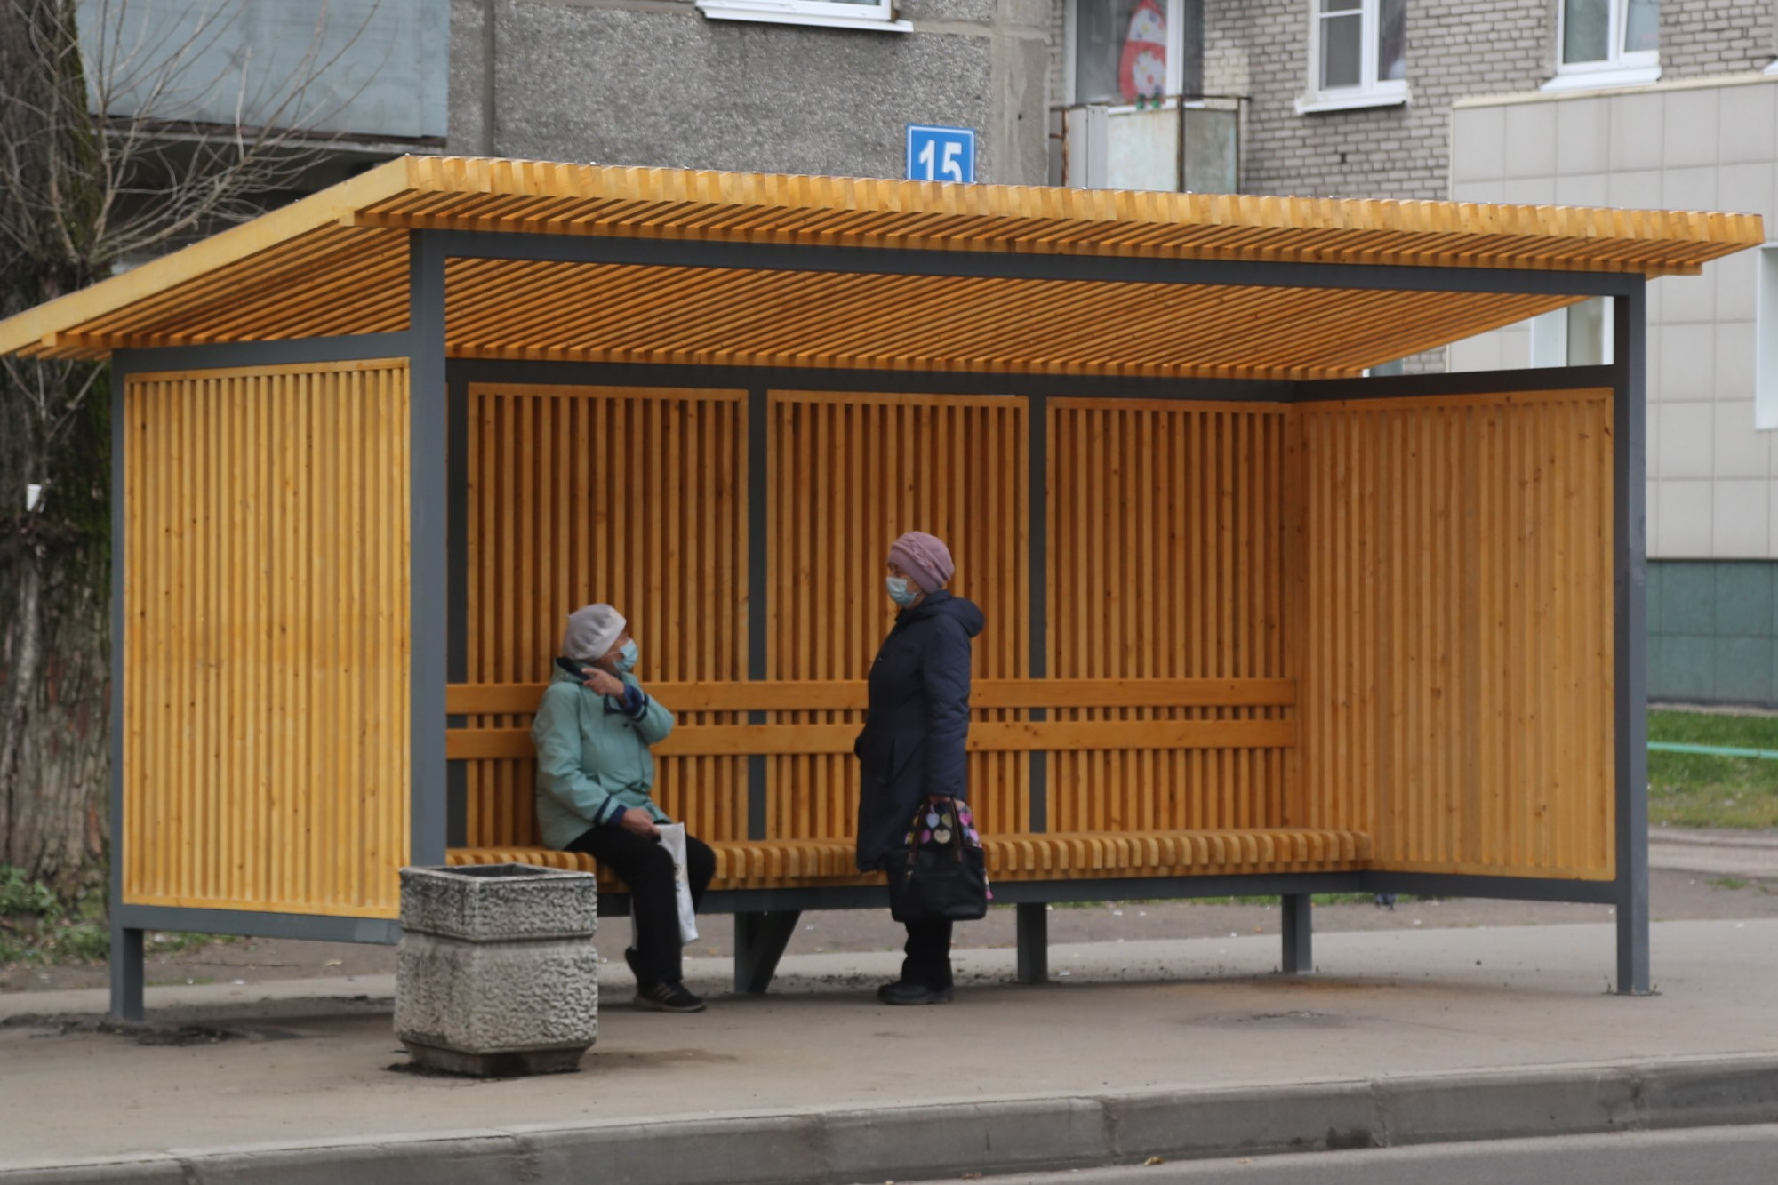
УЧАСТНИК ПРОЕКТА
ОБНОВЛЕНИЕ АВТОБУСНЫХ ОСТАНОВОК
УЧАСТИЕ В ПРОЕКТЕ:
Замена трёх автобусных модулей в Северном районе города
СУММА ВЛОЖЕНИЙ – 660 000 руб.
АО «ЧЕРЕПОВЕЦКИЙ ФАНЕРНО-МЕБЕЛЬНЫЙ КОМБИНАТ»
Генеральный директор:
КОРОТКОВ ИЛЬЯ ЕВГЕНЬЕВИЧ
3

Slide 4
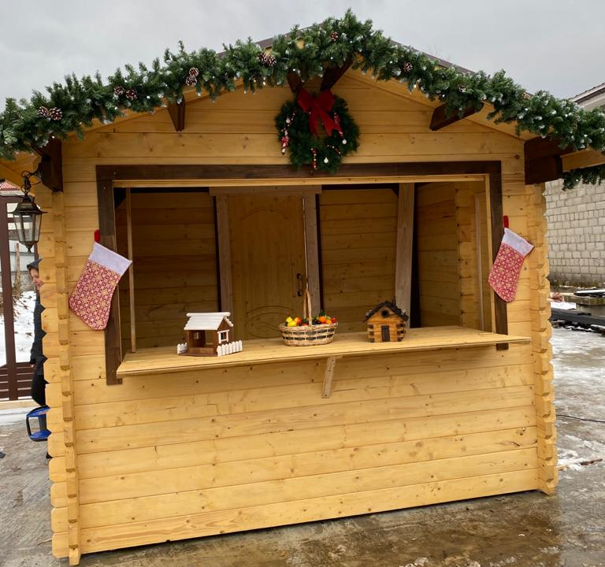
УЧАСТНИКИ ПРОЕКТА
НОВОГОДНЯЯ ЯРМАРКА 2020
УЧАСТИЕ В ПРОЕКТЕ:
НОВОГОДНЯЯ ЯРМАРКА 2020
СУММА ВЛОЖЕНИЙ – 2 700 000 руб.
ООО ПТК ДЕЛЬТА
генеральный директор
АЛЕСКЕРОВ ТИМУР РАСИМОВИЧ
ООО ТЕХНОСВЕТ ГРУПП
Генеральный директор
СУРОВЕГИН СЕРГЕЙ ВАДИМОВИЧ
ООО АСМ ГРУПП
Генеральный директор
ВЕЧЕРИНИН ОЛЕГ ПАВЛОВИЧ
ООО ТПФ МАШТРЕЙД
Директор
ЩИГЕЛЬ-ЕРМОЛОВ
ВЛАДИМИР РОБЕРТОВИЧ
АО РУССКИЙ БИСКВИТ
Генеральный директор
ЮГАНОВ МАКСИМ АНАТОЛЬЕВИЧ
ООО ЖЕЛЕЗОБЕТОН 12
Генеральный директор
КУДРЯВЦЕВ ПЕТР МИХАЙЛОВИЧ
ООО АЛЬЯНС ГРУПП
Директор
СЕНЬКИН АЛЕКСЕЙ ВЛАДИМИРОВИЧ
ООО СТАЛЬЭМАЛЬ
Генеральный директор
КОЛЕНОВ АНДРЕЙ АЛЕКСАНДРОВИЧ
ООО ТД МЕДГАЗСЕРВИС
Генеральный директор
ДМИТРИЕВ ДЕНИС АНАТОЛЬЕВИЧ
4

Slide 5
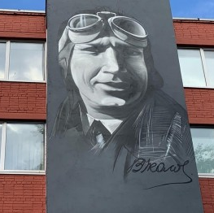
УЧАСТНИК ПРОЕКТА
БЛАГОУСТРОЙСТВО ФАСАДОВ ЗДАНИЙ
УЧАСТИЕ В ПРОЕКТЕ:
ФАСАДНЫЙ ДЕКОР ЗДАНИЙ НА УЛИЦЕ ЧКАЛОВА И ГОДОВИКОВА
СУММА ВЛОЖЕНИЙ – 400 000 руб.
СУММА ВЛОЖЕНИЙ – 65 000 руб.
ООО «ТЕХНОСТРОЙ»
Учредитель компании
СУДАКОВ НИКИТА ВИКТОРОВИЧ
ООО «СКВ»
Генеральный директор
ПЛОТНИКОВ АЛЕКСАНДР НИКОЛАЕВИЧ
ИП ИСТОМИН ИГОРЬ ВЯЧЕСЛАВОВИЧ
5

Slide 6
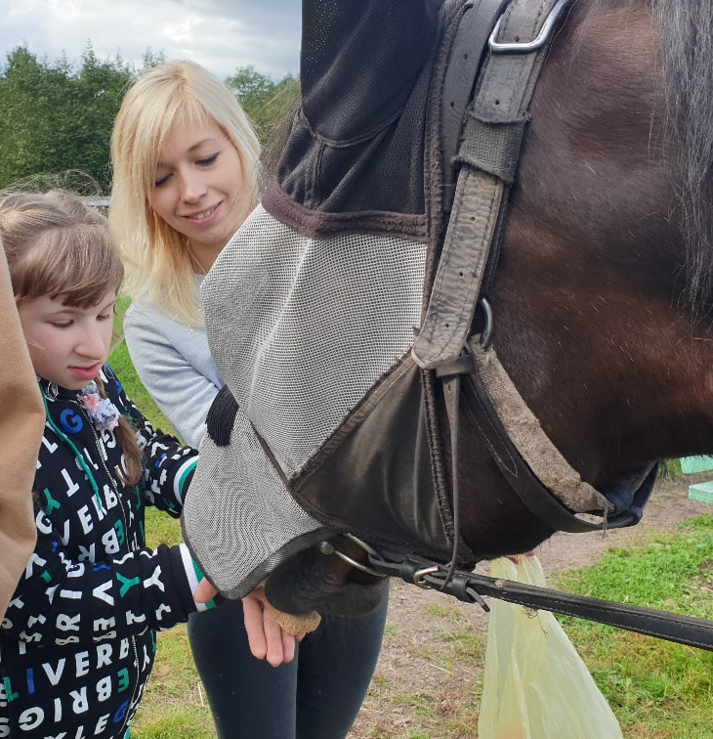
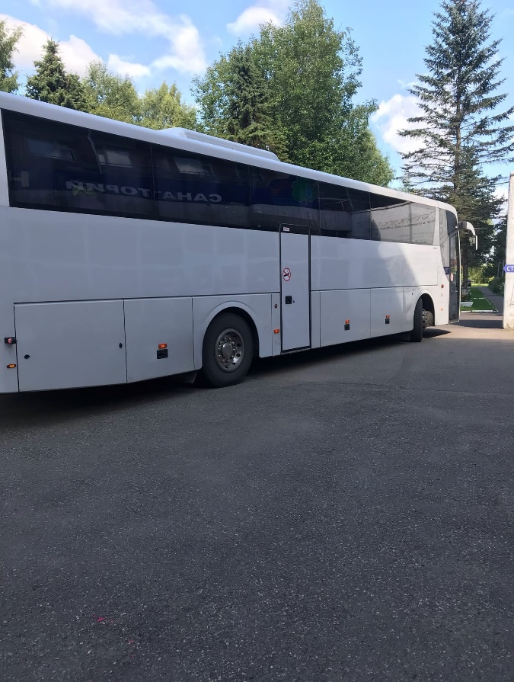
ДЕНИС ДМИТРИЕВ,
ГЕНЕРАЛЬНЫЙ ДИРЕКТОР ООО «МЕДГАЗСЕРВИС»
УЧАСТИЕ В ПРОЕКТЕ:
Денис Дмитриев оплатил пребывание детей с ментальными нарушениями в реабилитационном санатории «Новый источник» под Вологдой
ООО ТД МЕДГАЗСЕРВИС
Генеральный директор
ДМИТРИЕВ ДЕНИС АНАТОЛЬЕВИЧ
6

Slide 7
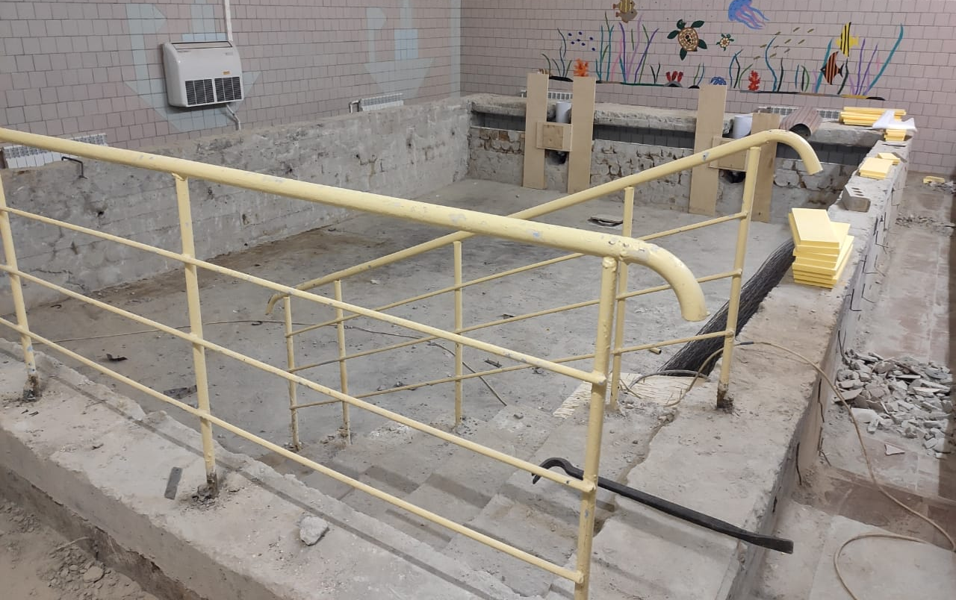
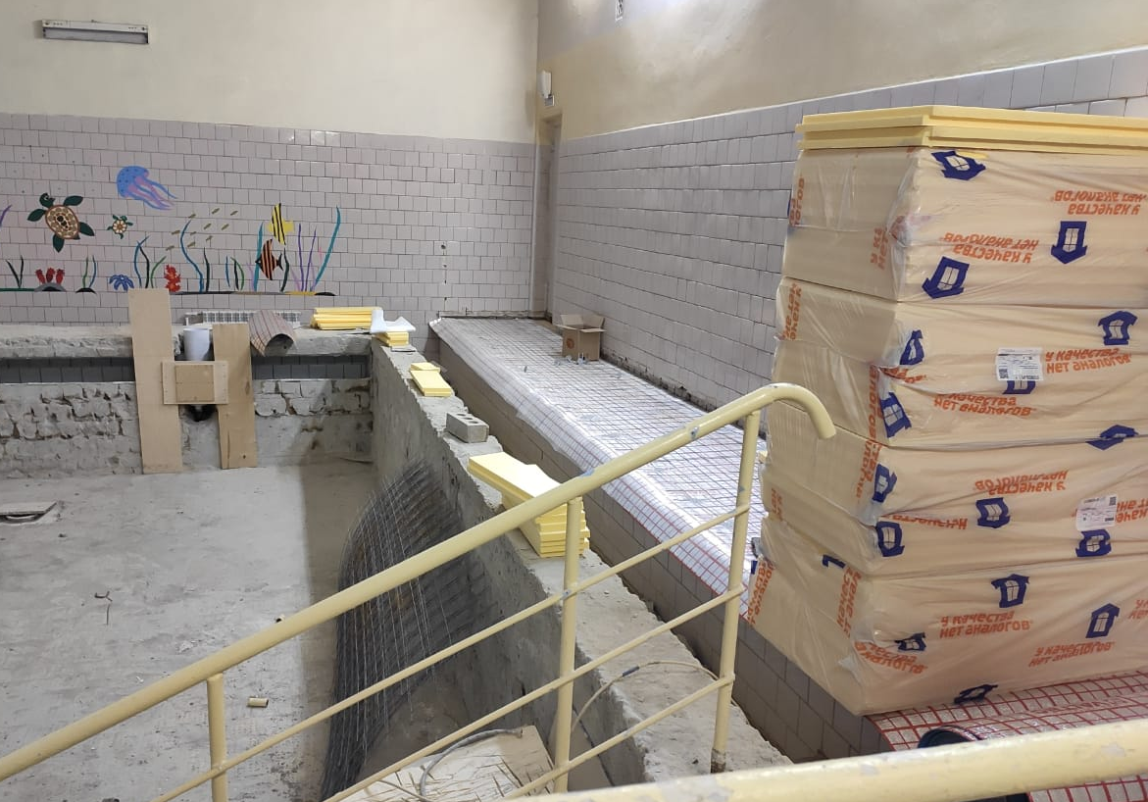
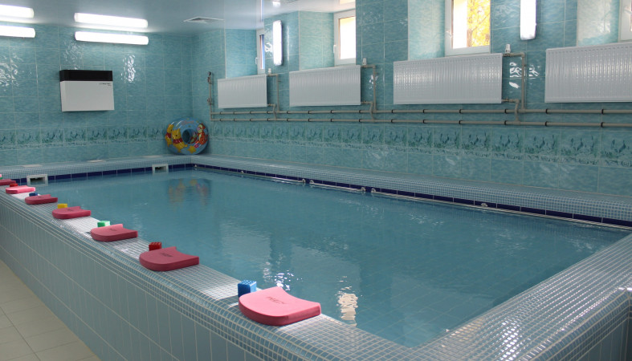
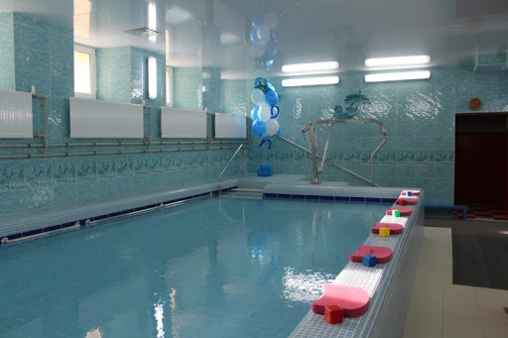
УЧАСТНИКИ ПРОЕКТА
РЕКОНСТРУКЦИЯ БАССЕЙНА ДЕТСКОГО САДА №131
УЧАСТИЕ В ПРОЕКТЕ:
РЕКОНСТРУКЦИЯ БАССЕЙНА ДЕТСКОГО САДА №131
СУММА ВЛОЖЕНИЙ – 1 800 000 руб.
ООО «ЧЕРЕПОВЕЦДОРСТРОЙ»
Генеральный директор: МАКАРОВ ЮРИЙ АЛЕКСАНДРОВИЧ
БЫЛО
АО «КХМ-2»
Генеральный директор:
БОНДАРЕВ НИКОЛАЙ НИКОЛАЕВИЧ
СТАНЕТ
ООО «ЖИЛСТРОЙЗАКАЗЧИК»
Генеральный директор:
ГЕРТНЕЙ ВЛАДИМИР ЛЕОНИДОВИЧ
7

Slide 8
СПАСИБО БИЗНЕСУ ЗА ВКЛАД
В РАЗВИТИЕ ГОРОДА ЧЕРЕПОВЦА
8

